Slide 1
Fachkonzept im Rahmen des Projekts:
Erstellung des Webshops „Festiva“
Timo Schlüter, Nicola Kloke & Alina Fankhänel
17.10.2016

Slide 2
Agenda
Einleitung: Festiva
Fachliche Grundlagen
Inhalt Pflichtenheft
ER-Modell & Klassendiagramm
Use-Case-Diagramme & Mock-Ups
Projektplan
Zusammenfassung

Slide 3
Einleitung: Festiva
Entwicklung eines Client-Server-Programm zur Erfassung und Verarbeitung von Bestellungen
Webshop mit dem Verkauf von Festivaltickets nach dem folgenden Prinzip:
Beispiel:
Kategorie
Festivals
Tickets
Rock
Rock am Ring
Freitags-Ticket
Samstags-Ticket
…
Rock im Park
…

Slide 4
Fachliche Grundlagen
Die Entwicklungsumgebung Eclipse wird für die Bearbeitung der JSPs, Servlets und Klassen verwendet.
Getestet wird die Anwendung auf dem Tomcat-Webserver und die MySQL Datenbank von Xampp.
Zur Versionsverwaltung des Quellcodes und der Dokumente werden Git und das Online-Repository Gitlab.com verwendet.
Dokumente, Modelle und Grafiken werden mit Hilfe von Word, Visio, Excel und StarUML erstellt.
Für die Projektplanung wird MS Project genutzt.

Slide 5
Inhalt Pflichtenheft
Muss-Kriterien
Erfassen, anzeigen, bearbeiten & löschen der… - Kundendaten - Kategoriedaten - Festivaldaten - Artikeldaten
Artikel in den Warenkorb legen, Warenkorb anzeigen und bearbeiten
Erfassen und anzeigen von Bestelldaten
Suche nach Festivals über Name, Ort, Kategorie und Datum
Direkte Navigation zur Festivalsuche über die Startseite (Klick auf eine bestimmte Kategorie)
Benutzerauthentifizierung, Benutzer mit unterschiedlichen Rechten (Kunden und Admin)
Responsive Design auf Desktop und Android-Smartphone

Slide 6
Inhalt Pflichtenheft
Kann-Kriterien
Kunden werden unter bestimmten Bedingungen automatisch gesperrt
Festivalsuche kann auf einen bestimmten Umkreis eingegrenzt werden
Prüfung, ob eine zulässige IBAN eingegeben wurde
Kennwortrichtlinien festlegen und prüfen
Automatisierte Möglichkeit um das Passwort zurückzusetzen
Bewertungen für Artikel abgeben und einsehen können
Bestandsführung der Artikel
Verwaltung der Kundenbestellungen
Einbinden von zusätzlichen Festival-Artikeln (Regencapes etc.)

Slide 7
Inhalt Pflichtenheft
Abgrenzungskriterien
Bei der Benutzung des Webshops wird Java-Script vorausgesetzt
Zugriff auf den Webshop erfolgt unverschlüsselt
Nur die Deutsche Sprache wird verwendet

Slide 8
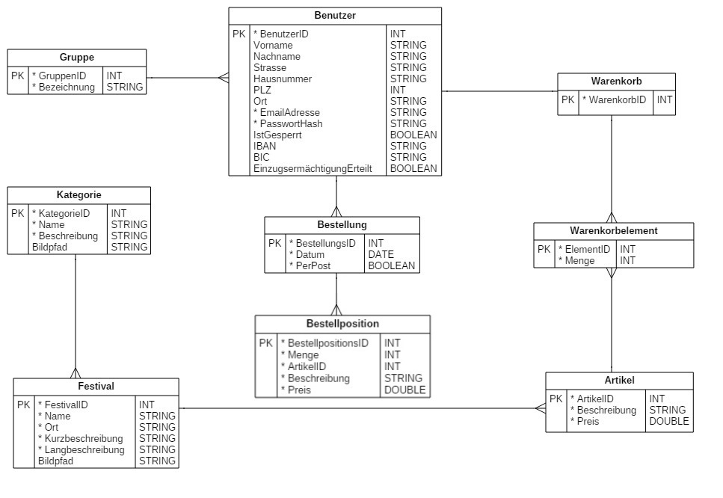
ER-Modell

Slide 9
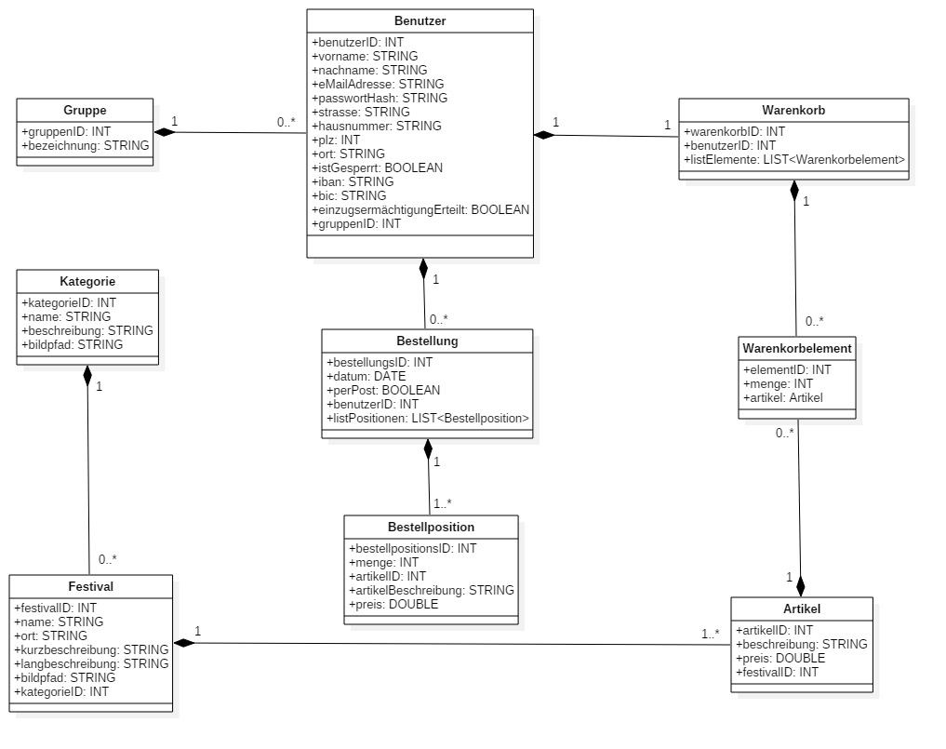
Klassendiagramm

Slide 10
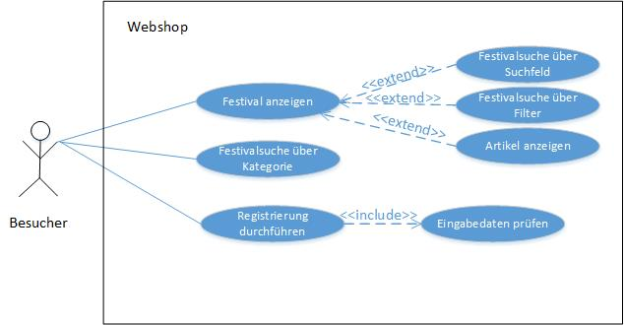
Use-Case-Diagramm - Besucher

Slide 11
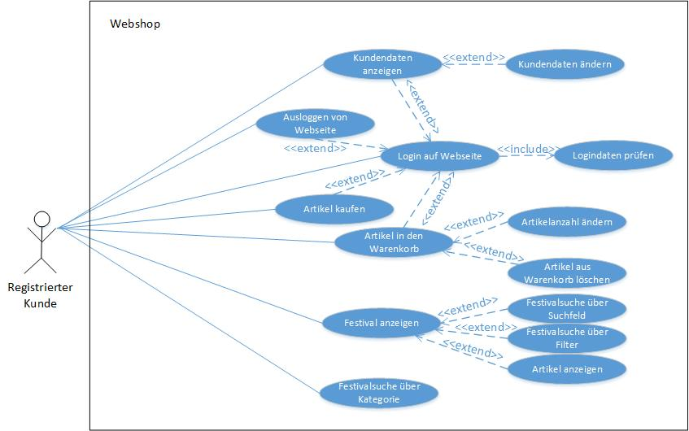
Use-Case-Diagramm – Registrierter Kunde

Slide 12
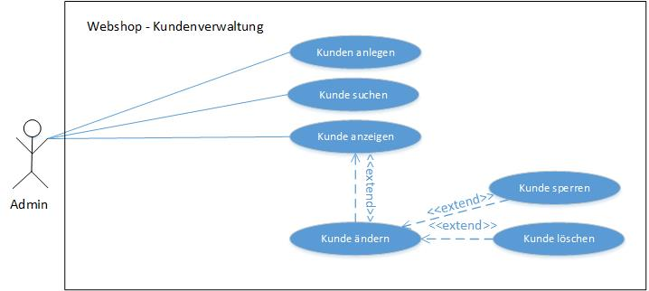
Use-Case-Diagramm – Kundenverwaltung

Slide 13
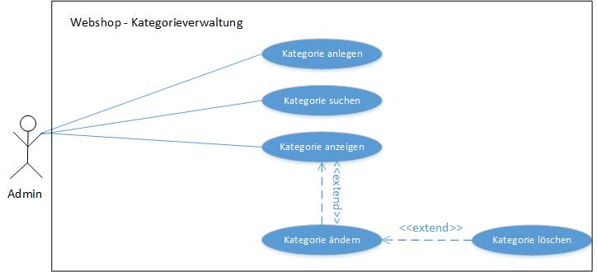
Use-Case-Diagramm – Kategorieverwaltung

Slide 14
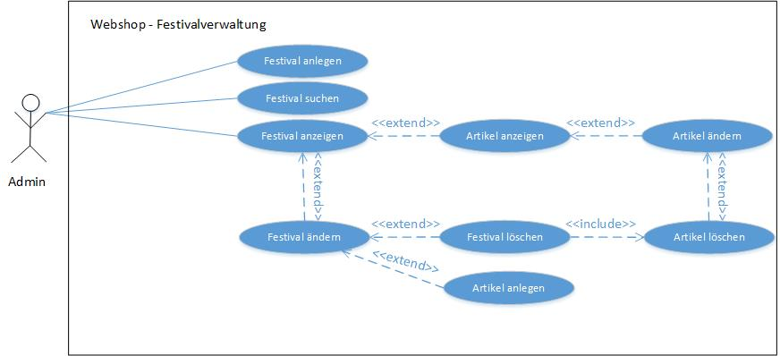
Use-Case-Diagramm – Festivalverwaltung

Slide 15
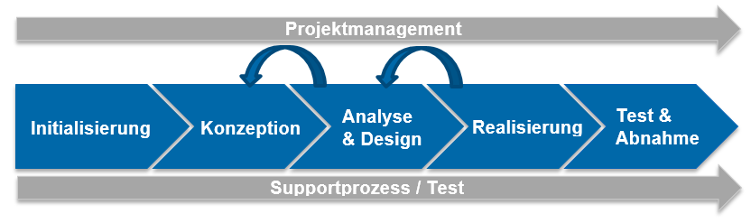
Projektplanung
Verwendung des Carl-Steinweg-Phasenmodells:

Slide 16
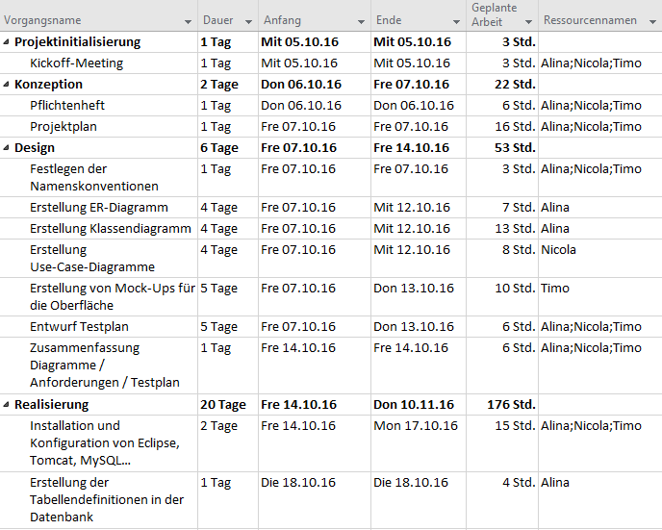
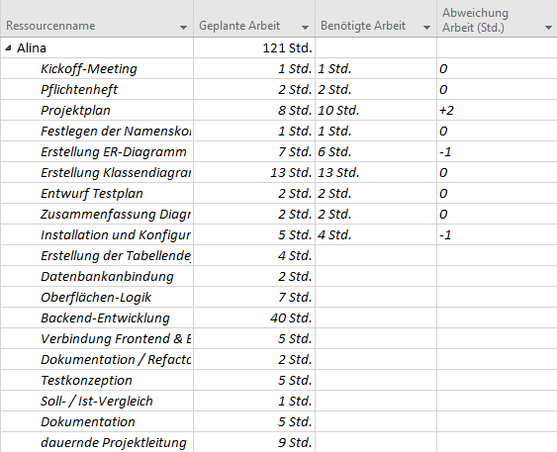
Ausschnitt Projektplan

Slide 17
Vielen Dank für Eure Aufmerksamkeit!

